Slide 1


Tank wars //c# - wINFORMS
Készítette:
Kocsis Zoltán
Z501CK

Slide 2
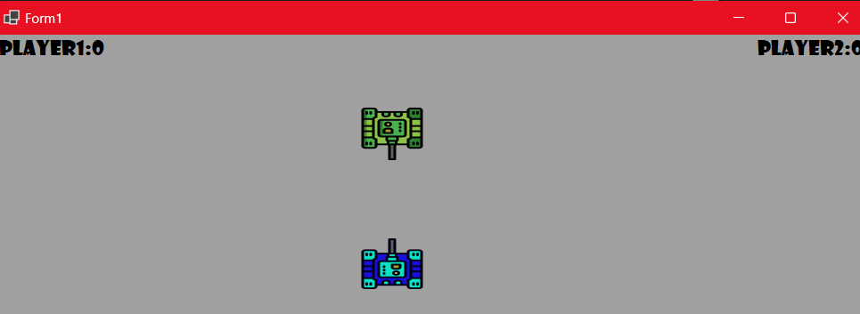
Játék célja
Két felhasználó játszik egymás ellen egy - egy tankkal.
A feladat el kell találni a másik játékost mielőtt ő találna el
Ki kell kerülni a random megjelenő lövedékeket

Slide 3
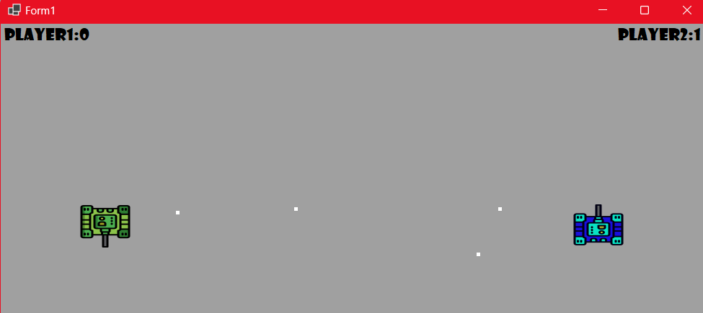
Meglepetés nehezítés
Minél tovább vagyunk a játékban annál több lövedék jelenik meg a pálya valamelyik pontjában és tart a szemközt lévő oldalhoz.

Slide 4
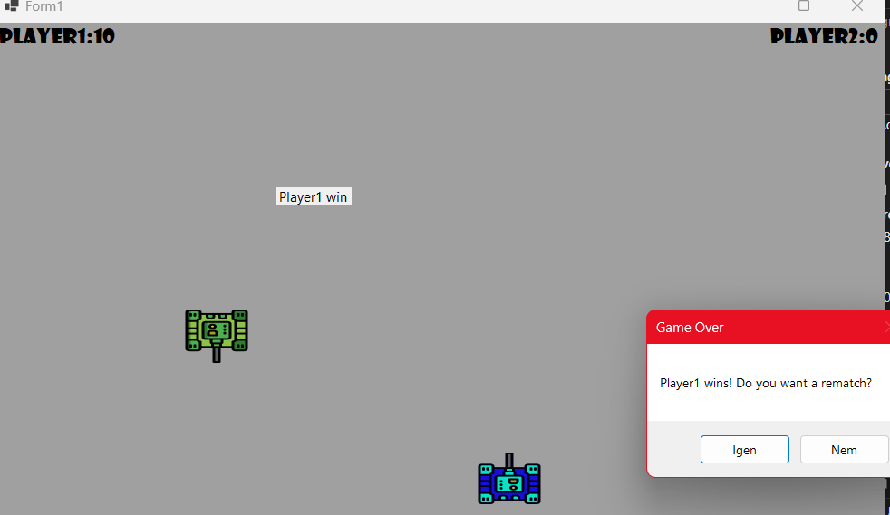
Játék vége
Ha valamelyik játékos eléri a 10 pontot a játék megáll és egy felugró ablakban kiválaszthatjuk, hogy újra kezdjük vagy bezárjuk az alkalmazást

Slide 5
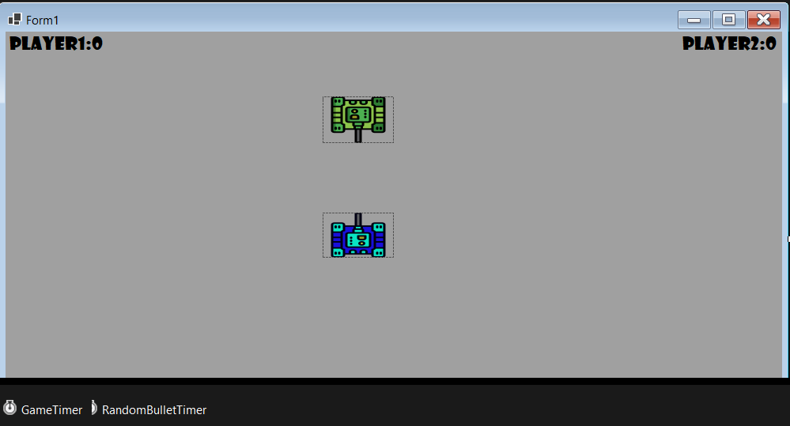
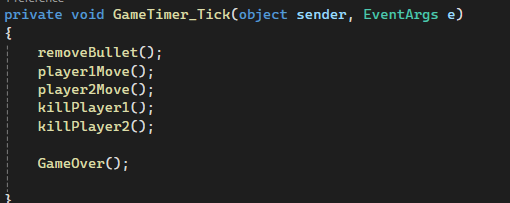
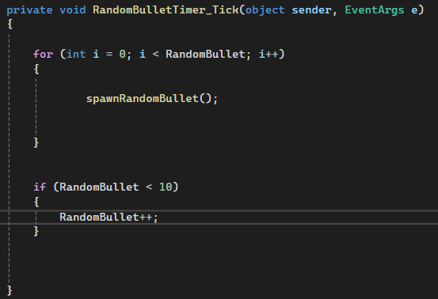
Időzítők

Slide 6
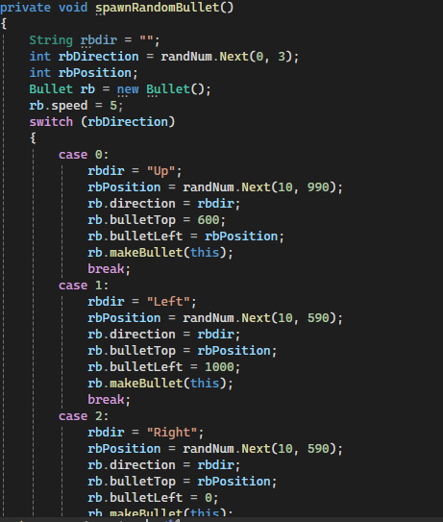
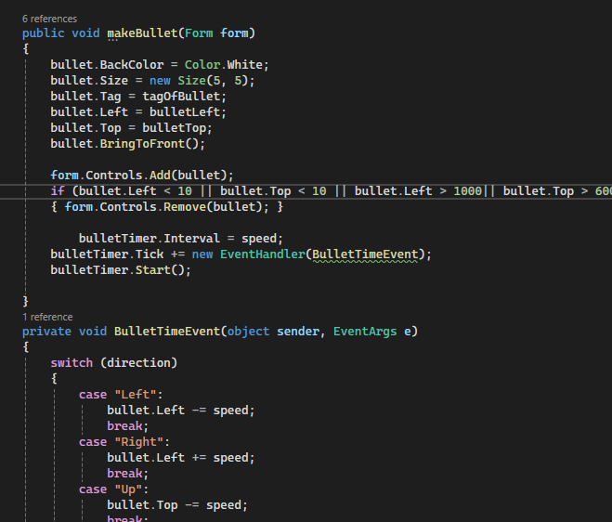
Random Lövedékek

Slide 7
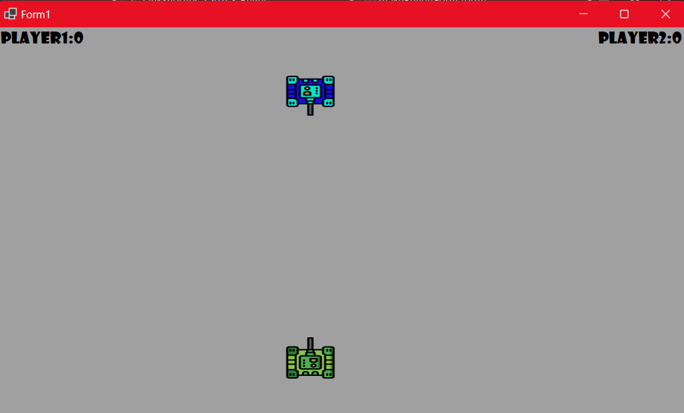
Köszönöm a figyelmet!
Jó játékot.

